Slide 1
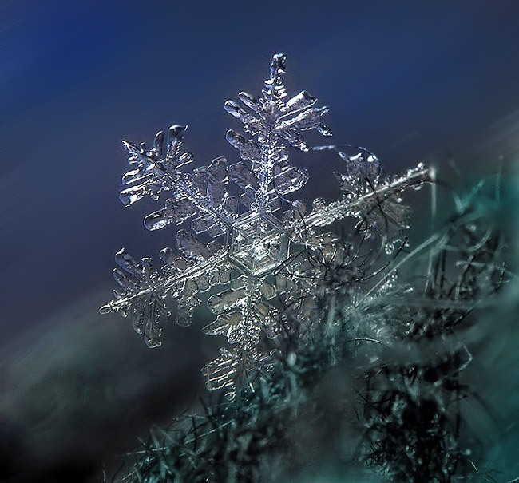
В. Сухомлинский «Заяц и рябина».

Slide 2
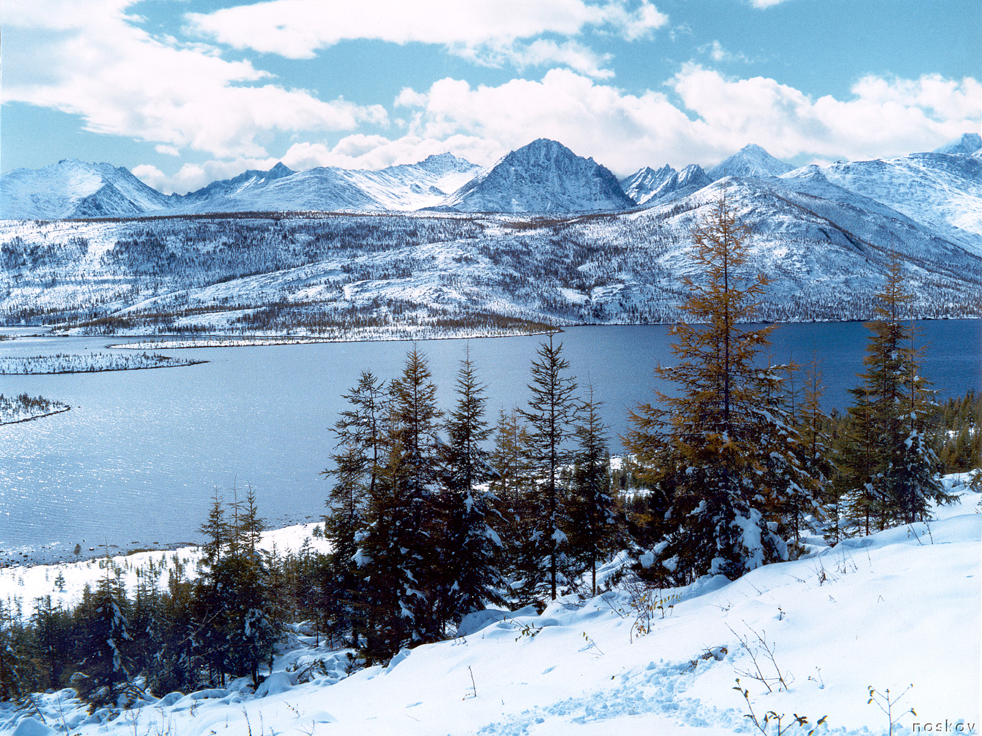
Наступила зима.

Slide 3
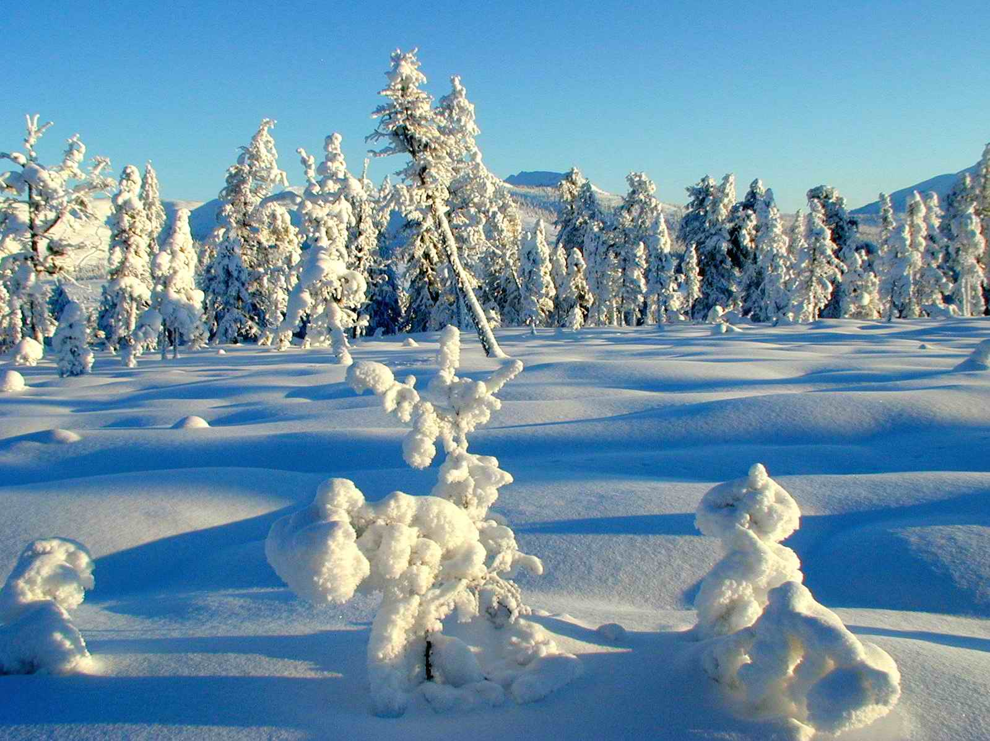
Засыпало землю снегом.

Slide 4
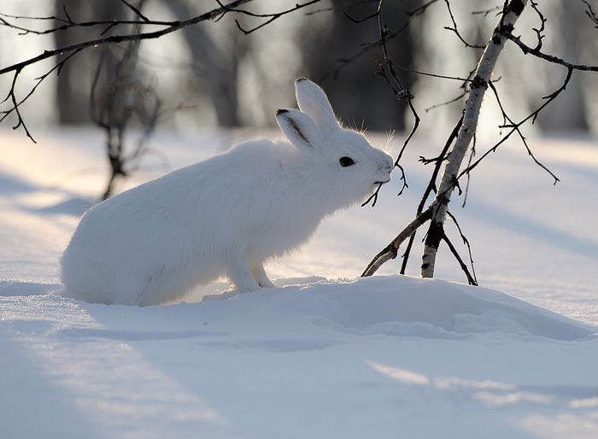
Трудно стало зайчику добывать еду.

Slide 5
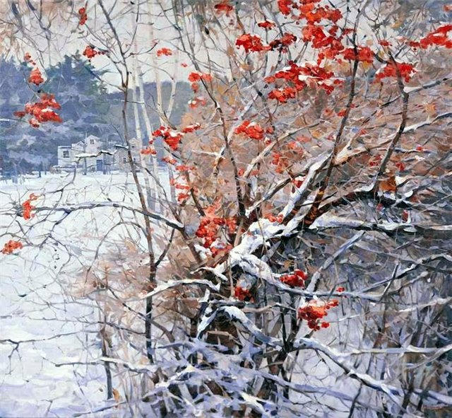
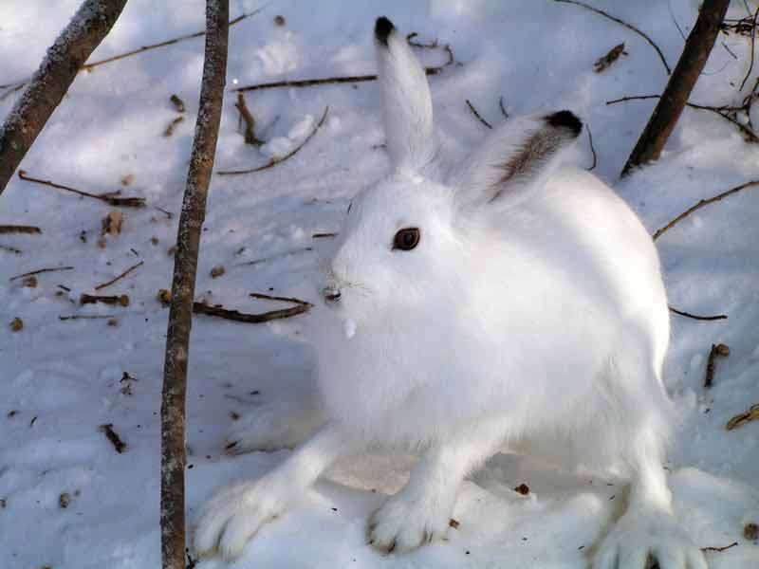
Однажды увидел он на рябине красные ягоды.

Slide 6
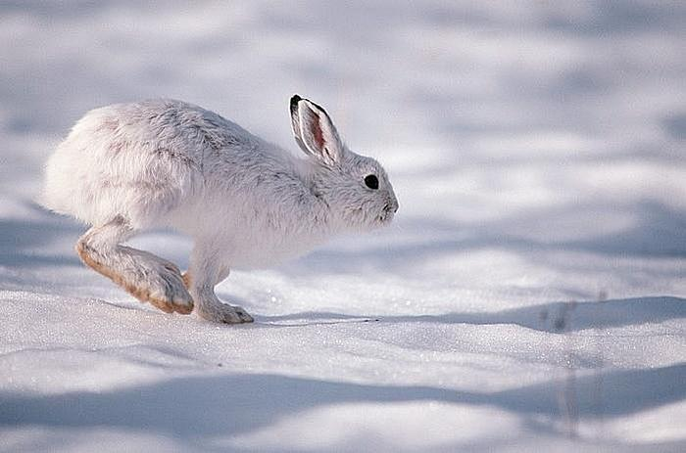
Прыгает зайчик вокруг дерева, а ягоды высоко.

Slide 7
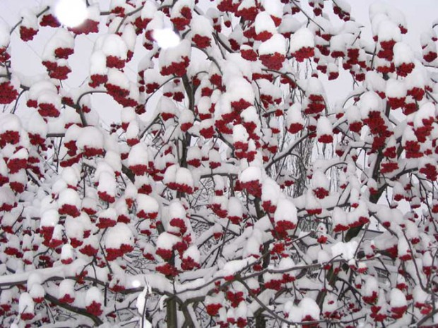
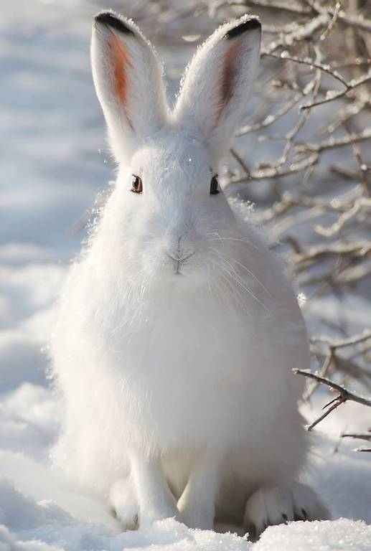
Обратился зайчик к ветру.

Slide 8
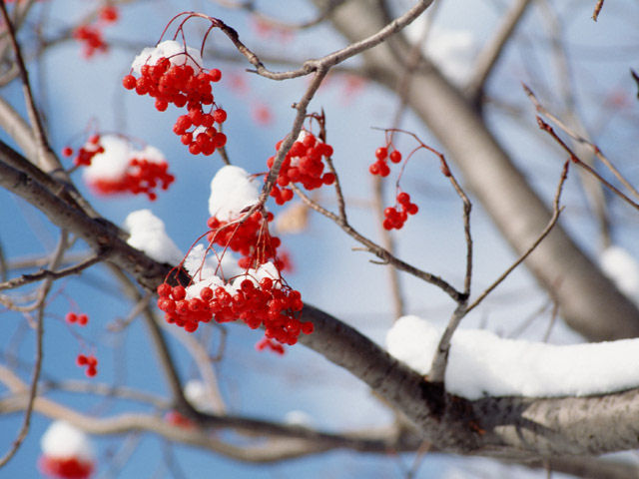
Прилетел ветер, трясёт рябину.

Slide 9
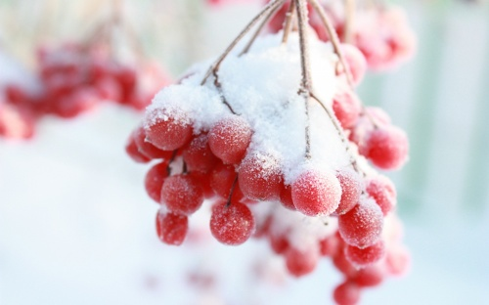
Оторвались ягоды, упали на снег.

Slide 10
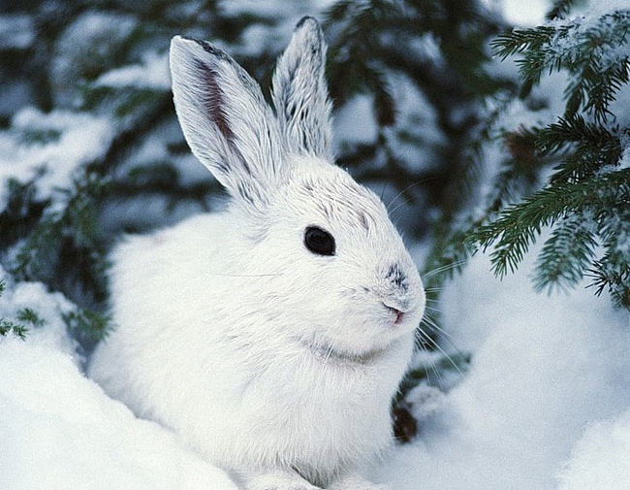
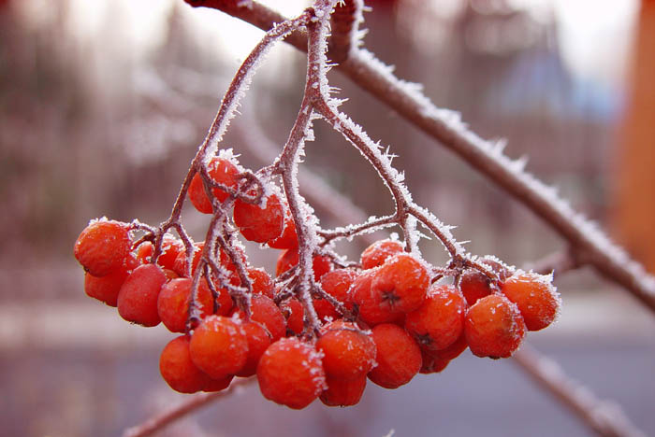
Радуется зайчик ягодам.

Slide 11
Наступила зима. Засыпало землю снегом. Трудно стало зайчику добывать еду. Однажды увидел он на рябине красные ягоды. Прыгает зайчик вокруг дерева, а ягоды высоко. Обратился зайчик к ветру. Прилетел ветер, трясёт рябину. Оторвались ягоды, упали на снег. Радуется зайчик ягодам.

